Slide 1
Chapter 1
The Essential Software Requirement
Instructor:杨梦宁
  Email: mnyang@cqu.edu.cn

Slide 2
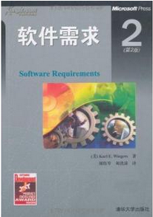

软件需求分析教材与参考书：
KarlE.Wi
清华大学出版社
[英]Suzanne Robertson
王海鹏 译
人民邮电出版社

Slide 3
要解决的问题是：
什么是软件需求？为什么要实现软件需求？哪些人应参与软件需求
软件需求开发
软件需求管理
实现需求过程

Slide 4
考核方式
闭卷考试 50%
课堂课后作业 40%
考勤 10%

Slide 5
1. 为什么要需求分析
需求分析就是分析软件用户的需求是什么.
如果投入大量的人力，物力,财力, 时间,开发出的软件却没人要,那所有的投入都是徒劳.
如果费了很大的精力,开发一个软件,最后却不满足用户的要求,从而要重新开发过。
这种返工是让人痛心疾首的.
—— 相信大家都有体会

Slide 6
1. 为什么要需求分析
例如：用户需要一个for linux的软件,而在软件开发前期忽略了软件的运行环境,忘了向用户询问这个问题,而想当然的认为是开发for windows的软件。
当千辛万苦地开发完成向用户提交时，才发现出了问题。
——那时候你是欲哭无泪了。

Slide 7
1. 为什么要需求分析
需求分析之所以重要,就因为：
它具有决策性,方向性,策略性的作用,
它在软件开发的过程中，具有举足轻重的地位.
在一个大型软件系统的开发中,它的作用要远远大于程序设计.
因此，一定要对需求分析具有足够的重视.

Slide 8

需求的重要性
需求是软件产品的根源，需求工作的优劣对软件产品影响最大。就像一条河流，如果源头被污染了，那么整条河流也就被污染了。
Notes:
5555555555
zzzzzz

Slide 9
2. 需求分析的任务
需求分析的任务就是——
解决“做什么”的问题,就是要全面地理解用户的各项要求。
并准确地表达所接受的用户需求.

Slide 10
需求分析模型
系统实现模型
需求分析的
主要工作
当前系统
做什么
理
解
需
求
模型化
系统流程图
或高层DFD图
抽象化
物理模型
逻辑模型
怎
么
做
导
出
实例化
表
达
需
求
物理模型
逻辑模型
具体化
DFD图、STD图、
E-R图、用例图、
类图、顺序图等
目标系统

Slide 11
逻辑模型 物理模型
(本质模型、概念模型) (实施模型、技术模型)
需求分析模型
现
行
系
统
描述重要的业务功能，无论系统是如何实施的。
描述现实系统是如何在物理上实现的。
目
标
系
统
描述新系统的主要业务功能和用户新的需求，无论系统应如何实施。
描述新系统是如何实施的（包括技术）。

Slide 12
Software Requirement : Activities
Elicitation Requirement 需求诱导
Analysis Requirement 需求分析
Transmission Requirement 需求传递
Validating Requirement需求确认
Evolvement Requirement 需求演化

Slide 13
3. 什么是需求分析

Slide 14
3.1 Software Requirements Defined
I E E E 软件工程标准词汇表中定义软件需求为：
（1）用户为解决某个问题或达到目标而需具备的条件或能力。
（2）系统或系统部件为满足合同、标准、规范或其 它正式文档而必须满足的条件或能力。
（3）上述（1）或（2）中定义的条件或能力的文档表达。

Slide 15
3.1 Software Requirements Defined
1. A condition or capability needed by a user to solve a problem or achieve an objective.
2. A condition or capability that must be met or possessed by a system or system component to satisfy a contract, standard, specification, or other formally imposed document.
3. A documented representation of a condition or capability as in 1 or 2.

Slide 16
3. 什么是需求分析？
简言之就是——分析软件用户的需求,细致的进行、调查,把用户“做什么”的要求，最终转换为一个完全的、精细的软件逻辑模型。
并写出软件的需求规格说明。
准确地表达用户的要求.

Slide 17
Some Interpretations of Requirement
Brian Lawrence提出：
—— 需求是“任何促成设计决 策的因素”

Slide 18
For example : A project
—— 按计划进行，中途由于员工辞职及其它原因，更换了所有的分析者。
—— 客户被迫与新的需求分析者坐到一起。
—— 新的分析人员说：“我们想与你谈谈你的需求”。
—— 客户的第一反应便是：“我已经将我的要求都告诉你们前任了，现在我要的就是给我编一个系统”。
—— 而实际上，需求并未编写成文档。
—— 因此，新的分析人员不得不从头做起。

Slide 19
Levels of Requirements
Business requirements
User requirements
Functional requirements
---- (nonfunctional)

Slide 20
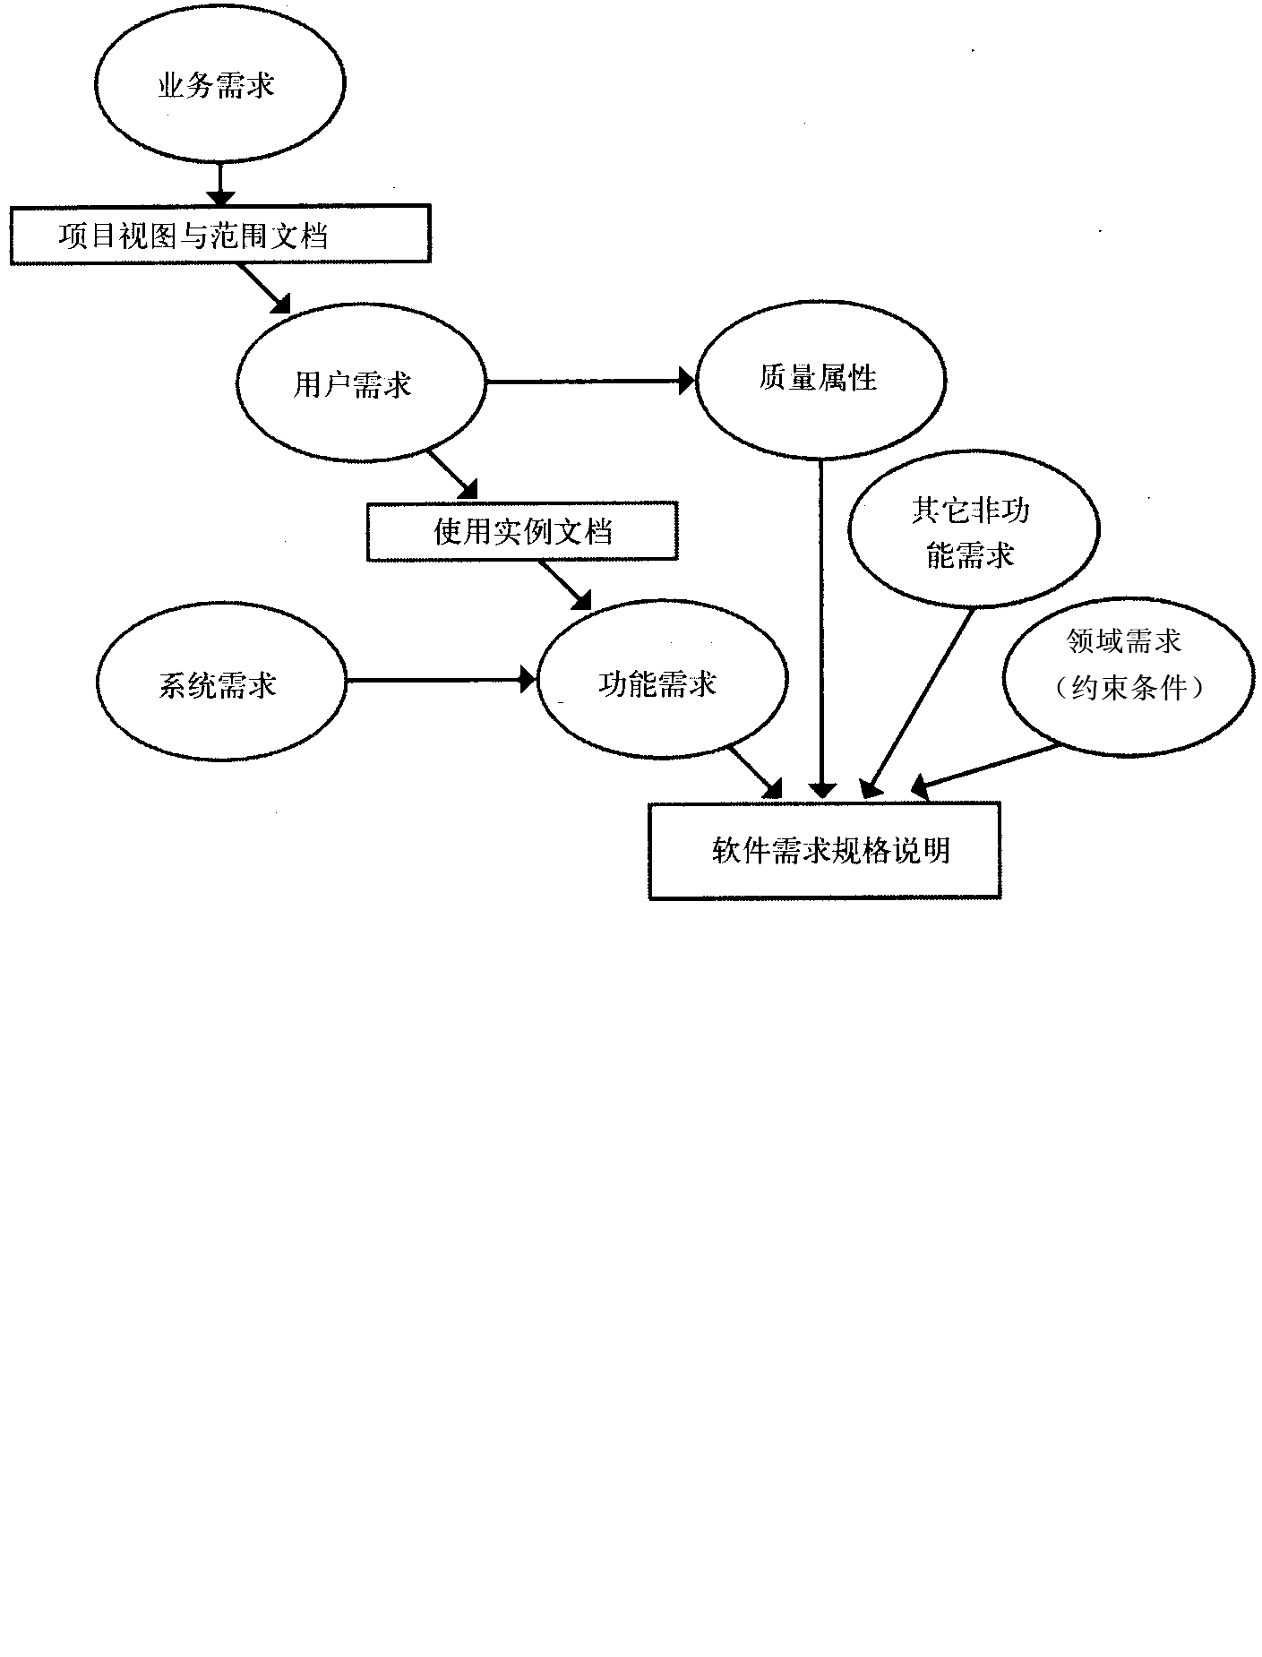
Relationship of several types of requirements information

Slide 21
What Requirements Are Not
——需求不应该包括：
设计和实现的细节
项目计划信息
测试信息
……

Slide 22
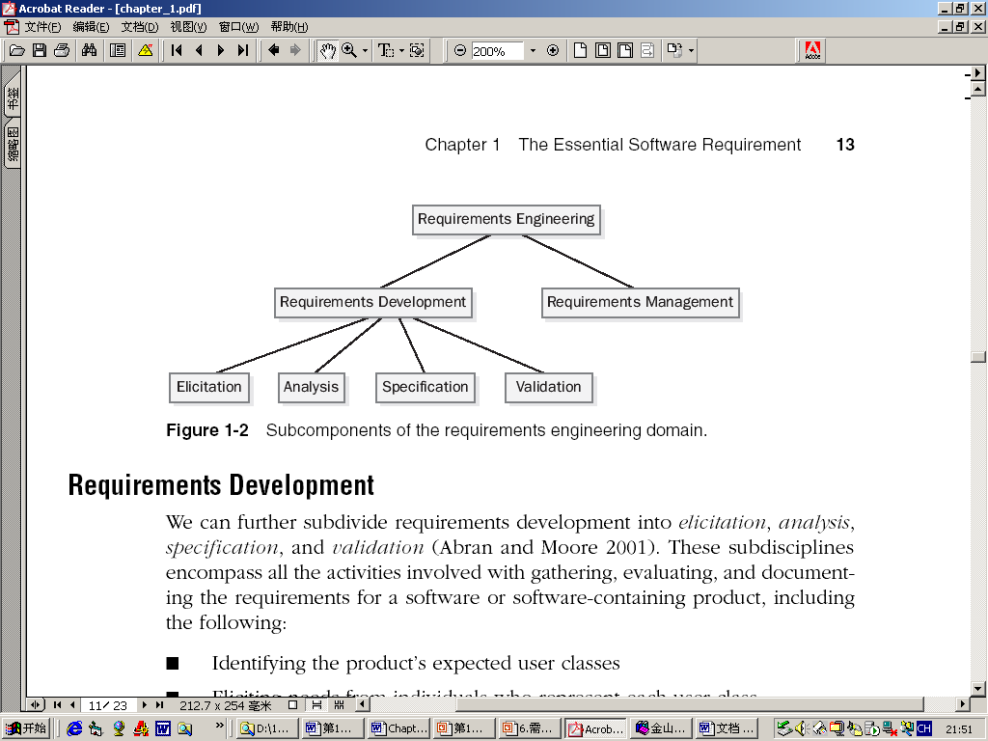
4. 需求开发与需求管理
把所有与需求直接相关的活动通称为
—— 需求工程
需求工程中的活动可分为两大类：需求开发、需求管理

Slide 23
Requirements Development
Elicitation
Analysis
Specification
Validation

Slide 24
1.2.2 Requirements Management
Requirements Management
变更控制
建议变更
分析影响
作出决策
交流
合并
测量需求的
稳定性
版本控制
确定需求文档版本
确定单个需求文档版本
需求跟踪
定义对其它需求的连接链
定义对其它系统元素的连接
需求状态跟踪
定义需求状态
跟踪需求每一个状态

Slide 25
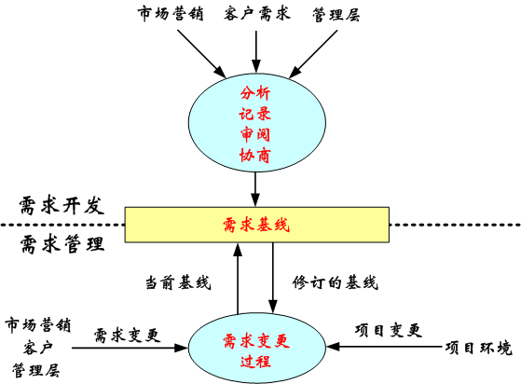
需求开发与需求管理的分界

Slide 26
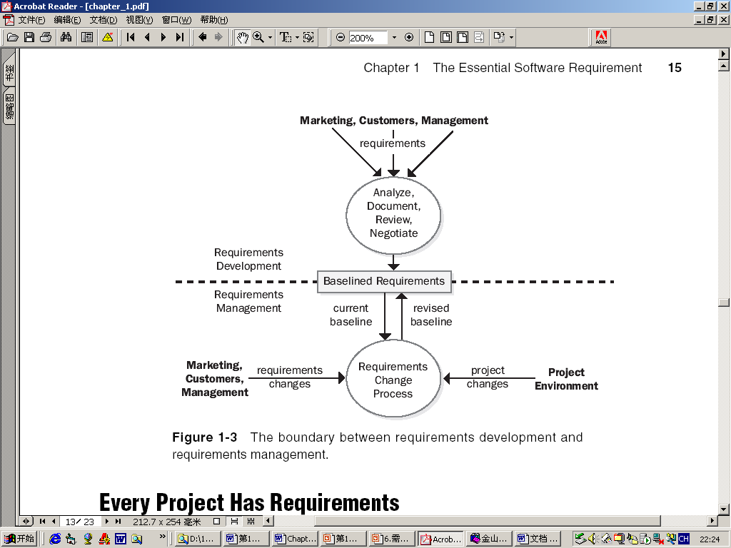
The boundary between requirements development and
requirements management.

Slide 27
1.3 Every Project Has Requirements
The hardest single part of building a software system is deciding precisely what to build.
No other part of the work so cripples the resulting system if done wrong.

Slide 28
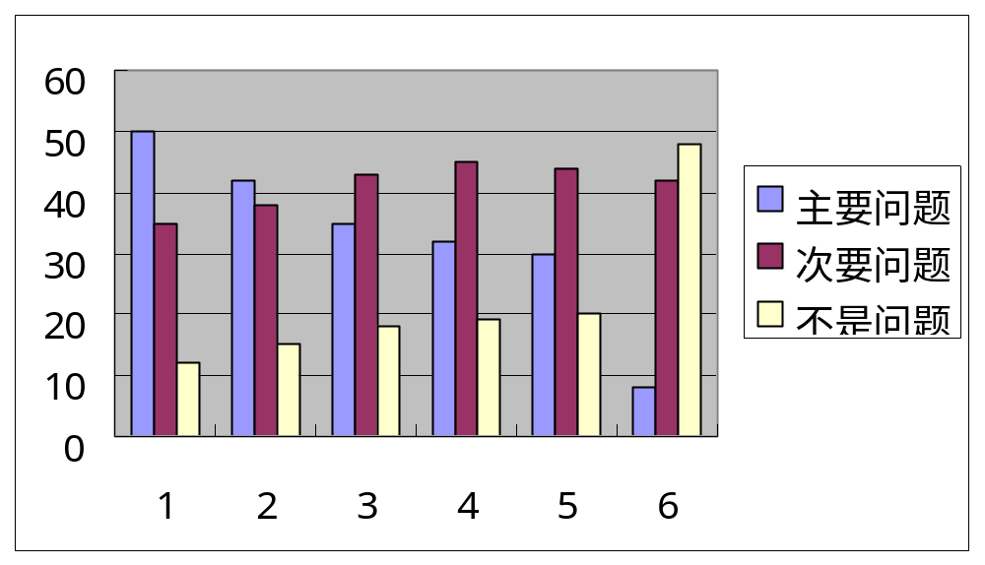
软件开发的问题分类
ESPITI(欧洲软件过程改进培训倡议）所作的一个调查，3800个被调查者认为，软件开发的主要问题、次要问题和不是问题的问题如图。
1、需求规格说明 4、软件和测试
2、管理客户需求 5、项目管理
3、建档 6、编码
问题的重要性依次降低

Slide 29
需求错误的代价
0.1-0.2
需求阶段
0.5
设计
1
编码
2
单元测试
5
验收测试
20
维护
修复的相对成本
“ 需求开发可能是软件开发中最困难、最关键、最易出错以及最需要沟通的方面 ”

Slide 30
1.4 When Bad Requirements Happen to Nice People
Insufficient User Involvement
Creeping User Requirements
Ambiguous Requirements
Gold Plating
Minimal Specification
Overlooked User Classes
Inaccurate Planning

Slide 31
1.5 Benefits from a High-Quality Requirements Process
Fewer requirements defects
Reduced development rework
Fewer unnecessary features
Lower enhancement costs
Faster development
Fewer miscommunications
Reduced scope creep
Reduced project chaos
More accurate system-testing estimates
Higher customer and team member satisfaction

Slide 32
1.6 Characteristics of Excellent Requirements
Requirement Statement Characteristics
Requirements Specification Characteristics

Slide 33
1.6.1 Requirement Statement Characteristics
Complete 完整的
Correct 正确的
Feasible 可行的
Necessary 必须的
Prioritized 优先化的
Unambiguous 清楚的
Verifiable 可检验的

Slide 34
1.6.2 Requirements Specification Characteristics
Complete
Consistent
Modifiable
——变化是永恒的，不变是不存在的。
Traceable

Slide 35
优秀需求规格说明的特点：
完整性
可验证性
什么样的需求是好的需求
一致性
可修改性
Notes:
5555555555
zzzzzz
完整性：一是功能点不能少，所有的分配需求(AR)都必需实现；二是每个功能点内的描述必须完整，专用的术语、缩略语要进行解释，输入、处理、输出不能有遗漏，可以结合SLOC项目举例说明。
清晰性：需求叙述的读者应只能从其得到唯一的解释说明，同样，一个需求的多个读者也应达成共识。反例：“代码行统计性能很高”。
一致性：不能与AR矛盾；前后的多项需求或者一项需求不能出现前后矛盾的说法。反例：AR要求统计物理代码行，需求却统计了逻辑代码行；AR与SRS针对注释行的定义不一致等等。
可行性：每一项需求都必须是在已知系统和环境的限制范围内可以实现的。举例：下水道井盖为什么要做出圆形，而不做成正方形、长方形、椭圆形或六边形等
可验证性：每一项需求是否能够通过设计测试用例或其它方法来确定产品是否确实按照需求实现了。举例：上述不清晰的需求一般也不可验证。

Slide 36
练习1：
同学们看看下面的需求描述如何？
2.1.1Functional Requirements1 功能需求1修改设置smarton password命令
1. Introduction介绍
在设置smarton password的同时，规定密码显示形式为明文和密文。
2. Inputs 输入
1)密码显示形式。 2)smarton password。
3. Process 处理
1)记录密码显示形式。
2)当密码显示形式为simple时，直接设置smarton password为设置值；当密码显示形式为cipher时，如果设置值是密文，先将其进行解密成明文再设置，如果是明文则直接设置。
4. output输出
无
5. Inherit继承性
Update-需要改进
1.介绍中描述的显示形式有明文和密文两种，但处理中描述的显示形式却是simple和cipher，不一致；
2.密码允许输入哪些字符，长度有无限制，均没有交待。不完整
3.输出没有吗？不完整
Notes:
5555555555
zzzzzz
除上述不足之外，该需求点还存在如下问题：
1.标题中不应再包含“Functional Requirements1 功能需求1”的描述
2.……

Slide 37
练:2：
2.1.1配置或者取消配置系统WOL功能
1. Introduction介绍
在系统视图下配置或者取消配置WOL使能。
2. Inputs 输入
系统视图下:
wol enable 或 undo wol enable
3. Process 处理
在系统视图下配置或者取消WOL使能。去系统WOL使能时，将WOL模块的MAC-ADDR表清空，释放所占内存。初始化MAC地址表相关指针。
4. output输出
WOL功能在系统中被使能或被去使能；去系统使能时，MAC-ADDR表被清空。
5. Inherit继承性
NEW-新增功能
在前面没有介绍的情况下，这里应对缩略语进行详细解释，否则不完整

Slide 38
练习3：
2.1.1 SRS.FUNC.DHG.001 IKE模块支持DH交换时使用Group5，Group14
1. Introduction介绍
支持IKE DH组的Group5和Group14是由8040波兰提出的新需求，用户希望能提供更高安全级别的安全密钥，希望能支持DH 3/4/5，但是DH Group3/4是由椭圆曲线来实现的，与Group1/2/5有很大的区别，且需要较大的工作量，因此本次特性开发暂且实现对Group5/14的支持。
完整性：这种术语也应该简单介绍，毕竟不是算数学题

Slide 39
练习4：
2.2.18 R.FUNC. 018支持XRN堆叠
……
3.Process 处理
当unit down时，处理端口删除消息，把down掉的unit端口从镜像组中删除，由此可能有相应的镜像组状态的改变。
当收到unit up消息时，本unit向其它unit发送端口镜像同步消息。此消息包含本unit所配置的镜像组信息。
“可能”、“流畅”都是不清晰的，不同人理解不一样。
不清晰一般也不可验证。
2.2.1 Performance Requirements 性能需求
1. Performance Requirements1 性能需求1
通话语音要求流畅。
Notes:
5555555555
zzzzzz
关于“流畅”－以周杰伦唱歌为例，其fans肯定认为很流畅，其他不少人则不会这么认为。

Slide 40
Summary
Software Requirements Defined
Requirements Development and Management
Every Project Has Requirements
When Bad Requirements Happen to Nice People
Benefits from a High-Quality Requirements Process
Characteristics of Excellent Requirements

Slide 41

终

